Slide 1
Хипервръзки и изображения
Упражнение 2

Slide 2
Хипервръзки
Служат като препратки към:
  друга HTML страница;
  външни Интернет ресурси;
  файлове;
  е-mail адреси;
  текст от страница.
Текст или изображение.

Slide 3
Хипервръзки - елемент <a>
<a href=“someURL”>Some text</a>

Slide 4
Видове хипервръзки
Глобални – към други Интернет ресурси
<a href=“https://www.tu-varna.bg/tu-varna/”/>ТУ-Варна</a>
Локални – към други страници от същия сайт
<a href=“../info/aboutus.html”>За нас</a>
Хипервръзки за e-mail
<a href="mailto:myemail@mail.bg">Email to us </a>

Slide 5
Видове хипервръзки
Хипервръзки към файл
<a href=“students.xlsx” download>Изтегли списък на студентите</a>
Вътрешни – към котви в същата страница
<h2 id=“aboutus”>За нас</h2> <a href=“#aboutus”>За нас</a>

Slide 6
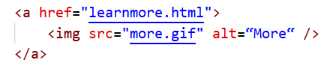
Хипервръзка под формата на изображение

Slide 7
Някои атрибути
href=“../info/aboutus.html”
target=“_self | _blank | _parent | _top”
title – текст, който се показва, когато мишката се задържи над връзката
download

Slide 8
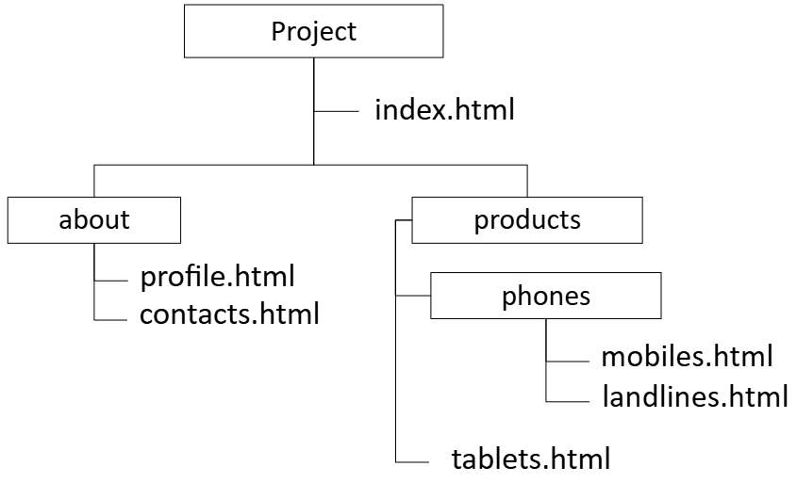
Задаване на път в хипервръзка
от index.html:
  href= "about/profile.html" | href="./about/profile.html"
  href=“products/phones/mobiles.html”
от profile.html:
  href="../index.html"
от tablets.html:
  href="phones/mobiles.html"
от mobiles.html:
  href="../../index.html"
  href="../tablets.html"
  href="../../about/profile.html"

Slide 9
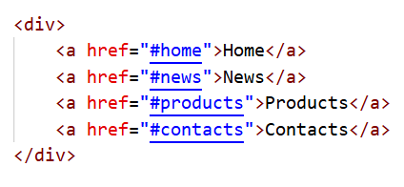

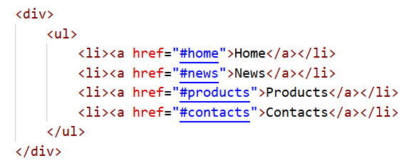
Навигация

Slide 10

Формати на изображения, поддържани от браузърите
Формат | Характеристики | Употреба
GIF | 256 (8-битов цвят) Компресия без загуба Позволява прозрачност Възможност за създаване на анимирани изображения | Изображения с голяма острота, малко цветове, текст Лого Графики Диаграми Някои анимирани изображения
JPEG | 16,7 млн. (24-битов цвят) Компресия със загуба | Снимки с много и преливащи се цветове Неподвижни изображения
PNG | 16,7 млн. (24-битов цвят) Компресия без загуба Позволява прозрачност | При необходимост от по-прецизно възпроизвеждане на изображенията Когато е необходима прозрачност
SVG | Мащабируема векторна графика | Идеален за елементи на потребителския интерфейс, икони, диаграми и т.н., които трябва да бъдат начертани точно в различни размери
WebP | Формат на уеб картина Компресия с и без загуба на качество Много по-добра компресия от PNG или JPEG | При необходимост от по-големи дълбочини на цветовете, анимирани рамки, прозрачност и т.н.
Други: APNG, AVIF... Повече: https://developer.mozilla.org/en-US/docs/Web/Media/Formats/Image_types

Slide 11

Изображение – елемент <img />
<img src=“roses.jpg" alt=“A vase with red roses“ />

Slide 12
Някои атрибути
src=“roses.jpg”
alt=“A vase with red roses“
title=“My birthday flowers” – текст, който се показва, когато мишката се задържи над изображението
width, height

Slide 13
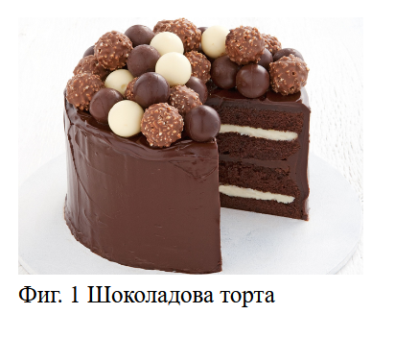
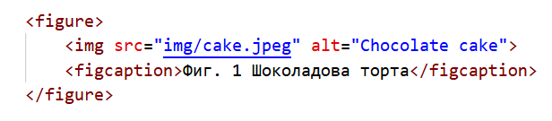
Елемент <figure>

Slide 14
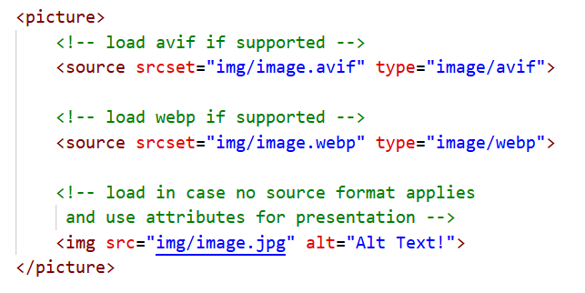
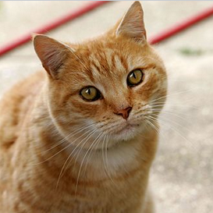
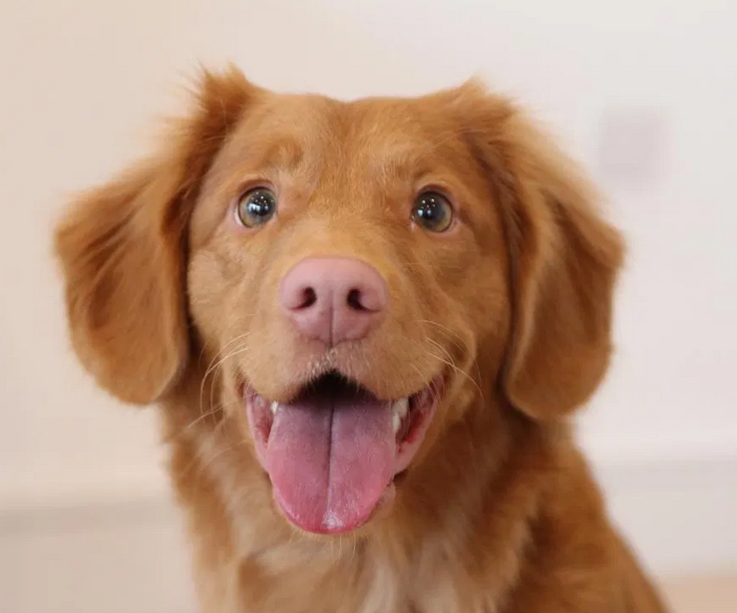
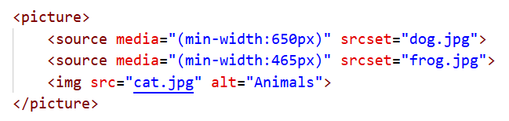
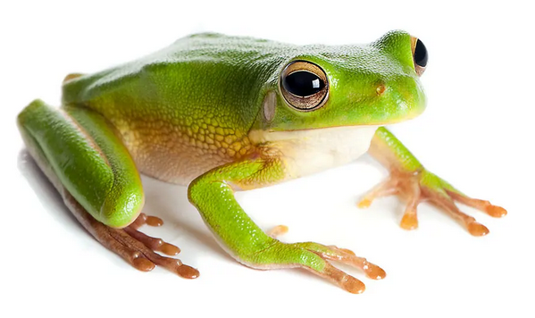
Елемент <picture>

Slide 15
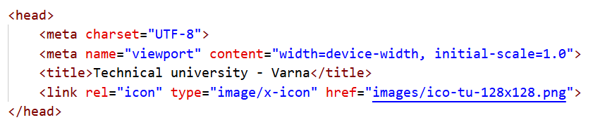

Фавикон
Малка икона, която идентифицира даден уебсайт в браузъра.
Най-често се визуализира:
  в таба на браузъра до заглавието на страницата;
  в списъка с отметки;
  в историята на браузъра;
  при преки пътища към сайта на началния екран на браузъра.

Slide 16

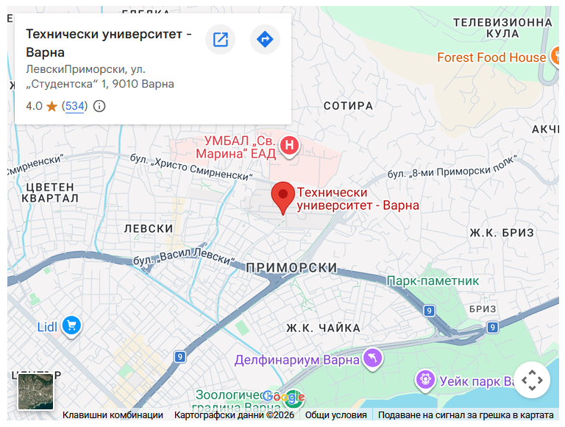
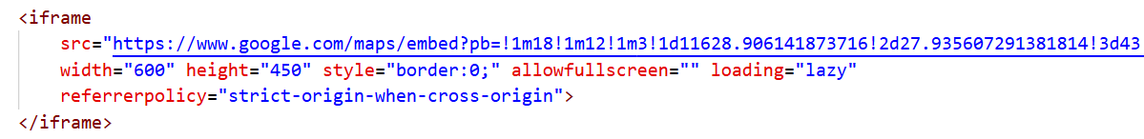
Вграждане на външен компонент
<iframe>
<object>

